Slide 1
ই- লার্নিং
এর পক্ষ থেকে
সকল ছাত্র/ ছাত্রীদের আন্তরিক শুভেচ্ছা ও স্বাগত।

Slide 2
পরিচিতি
মাধমিক রসায়ন
অধ্যায়ঃ দ্বাদশ
আমাদের জীবনে রসায়ন
(Chemistry in Our Lives)
দীনবন্ধু বিশ্বাস
B.Sc., M.Sc. in Chemistry(First class), MACCT in Chemical Engineering, M.Phil.(IU)
লেকচার-৫
সহাকারি শিক্ষক (ভৌত বিজ্ঞান)
চরমাধাবদিয়া ইউনাইটেড উচ্চ বিদ্যালয়, ফরিদপুর সদর, ফরিদপুর।
মোবাইল নম্বারঃ 01715208583
E.mail: biswasdinos@gmail.com
ক্লাস সময়: ৩৫ মিনিট

Slide 3
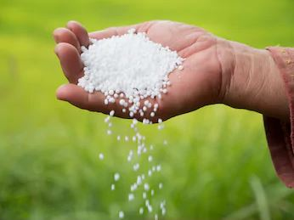
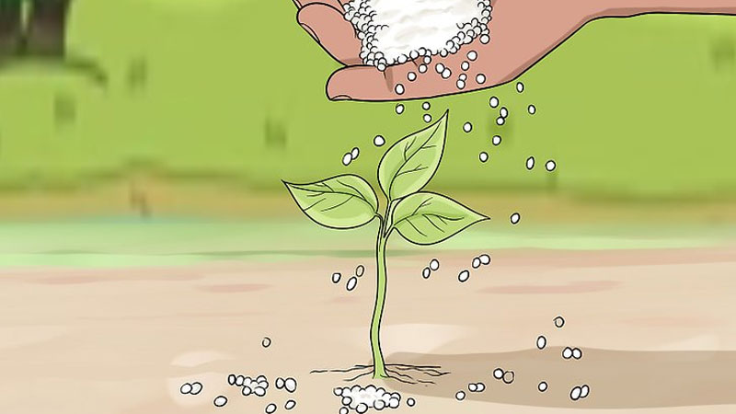
চিত্র গুলো লক্ষ্য করি:
ইউরিয়া
উদ্ভিদের পুষ্টি (সার) গ্রহন

Slide 4
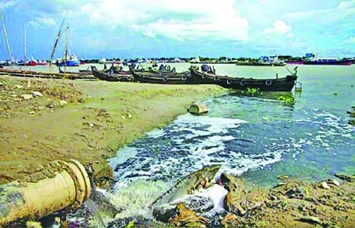
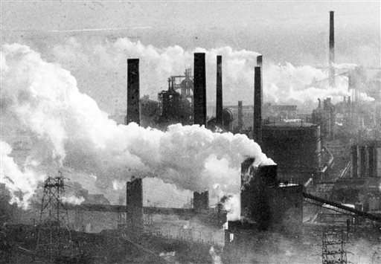
চিত্র গুলো লক্ষ্য করি:
শিল্প বর্জ্য দ্বারা পানি দূষণ
শিল্প বর্জ্য দ্বারা বাতাস দূষণ

Slide 5
আজকের পাঠ ঘোষণা:
আমরা আজ ইউরিয়া প্রস্তুতি ও ব্যবহার এবং শিল্প বর্জ্যের পরিবেশ দূষণ সম্পর্কে আলোচনা করব।
শিখনফল:
১। ইউরিয়া প্রস্তুতি এবং উদ্ভিদ কীভাবে এটি পুষ্টি হিসাবে গ্রহন করে বলতে ও লিখতে পারবে।
২। ফুড প্রিজারভেটিভ কী? কয়েকটি ফুড প্রিজারভেটিভের নাম বলতে ও লিখতে পারবে।
৩। শিল্প বর্জ্যের পরিবেশ দূষণ বলতে পারবে।

Slide 6
কৃষি ও শিল্পক্ষেত্রে রসায়ন
সার: শিল্পকারখানায় উৎপাদিত যে মাটিতে প্রয়োগ করলে মাটির উর্বরতা বৃদ্ধি পায় সে সকল পদার্থকে সার বলে।
যদি কোন কারনে মাটির অম্লত্ব বেড়ে যায় অর্থাৎ মাটির $pH$ কমে যায় সেক্ষেত্রে চুন বা চুনাপাথর প্রয়োগ করে মাটির $pH$ এর মান বাড়ানো হয়। এক্ষেত্রে, প্রশমন বিক্রিয়া সংগঠিত হয় এবং মাটির অম্লত্ব কমে যায়। বিক্রিয়া:
$CaCO_{3} + 2H^{+} \underset{→}{ } Ca^{2+} + CO_{2} + H_{2}O$
চুনাপাথর
প্রোটন
যদি কোন কারনে মাটির ক্ষারকত্ব বেড়ে যায় অর্থাৎ মাটির $pH$ বেড়ে যায় সেক্ষেত্রে অম্লধর্মী সার যেমন, অ্যামোনিয়াম সালফেট $[ (NH_{4})_{2}SO_{4} ]$ প্রয়োগ করে মাটির $pH$ এর মান কমানো হয়। উদ্ভিদের একটি অতি প্রয়োজনীয় পুষ্টি উপাদান। $(NH_{4})_{2}SO_{4}$ থেকে একই সাথে উদ্ভিদ নাইট্রজেন ও সালফার গ্রহন করতে পারে। কৃষিক্ষেত্রে $(NH_{4})_{2}SO_{4}$ প্রচুর পরিমানে ব্যবহৃত হয়। বিক্রিয়ার সাহায্যে অ্যামোনিয়াম সালফেট প্রস্তুতি এবং মাটির ক্ষার প্রশমিত করে তা দেখানো হয়েছে-
$2NH_{3} +H_{2}SO_{4}\underset{→}{ } (NH_{4})_{2}SO_{4}+ H_{2}O$
$(NH_{4})_{2}SO_{4}+CaCO_{3} \underset{→}{ } CaSO_{4}+ CO_{2}+ H_{2}O$ + $2NH_{3}$

Slide 7
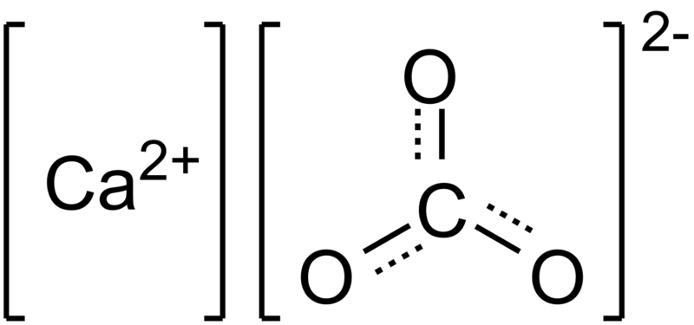
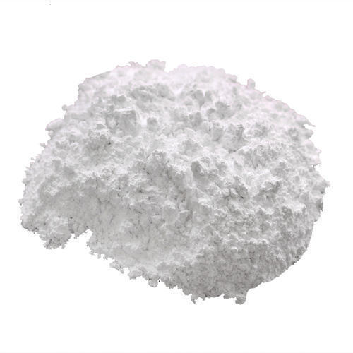
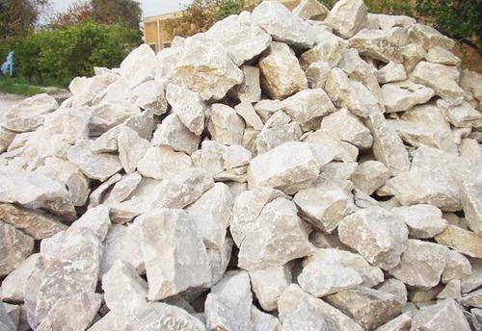
কৃষি ও শিল্পক্ষেত্রে রসায়ন (চুনা পাথর)
ক্যালসিয়াম কার্বনেট ($CaCO_{3})$

Slide 8
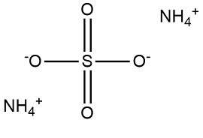
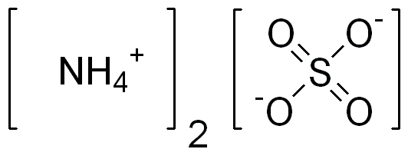
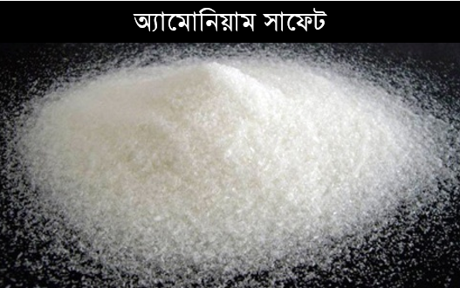
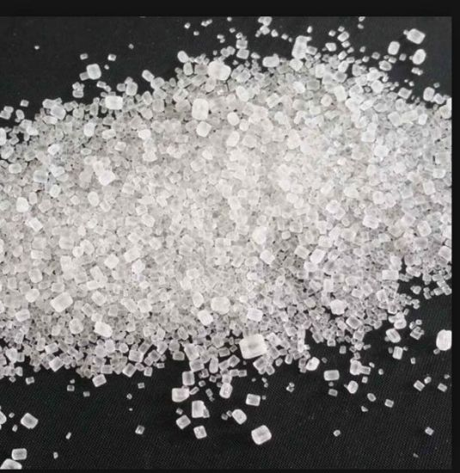
কৃষি ও শিল্পক্ষেত্রে রসায়ন
অ্যামোনিয়াম সালফেট ($NH_{4})_{2}SO_{4}$

Slide 9
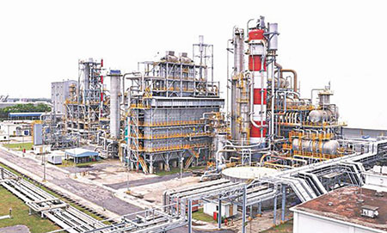
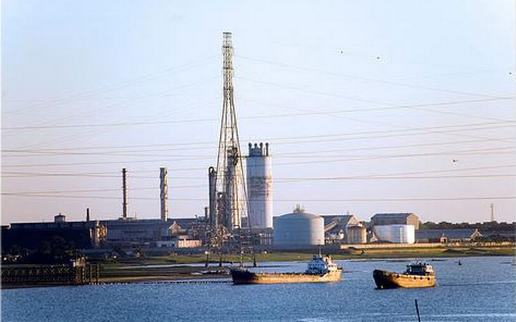
ইউরিয়া সার প্রস্তুতির কারখানা
চিটাগং ইউরিয়া সার কারখানা
আশুগঞ্জ ইউরিয়া সার কারখানা

Slide 10
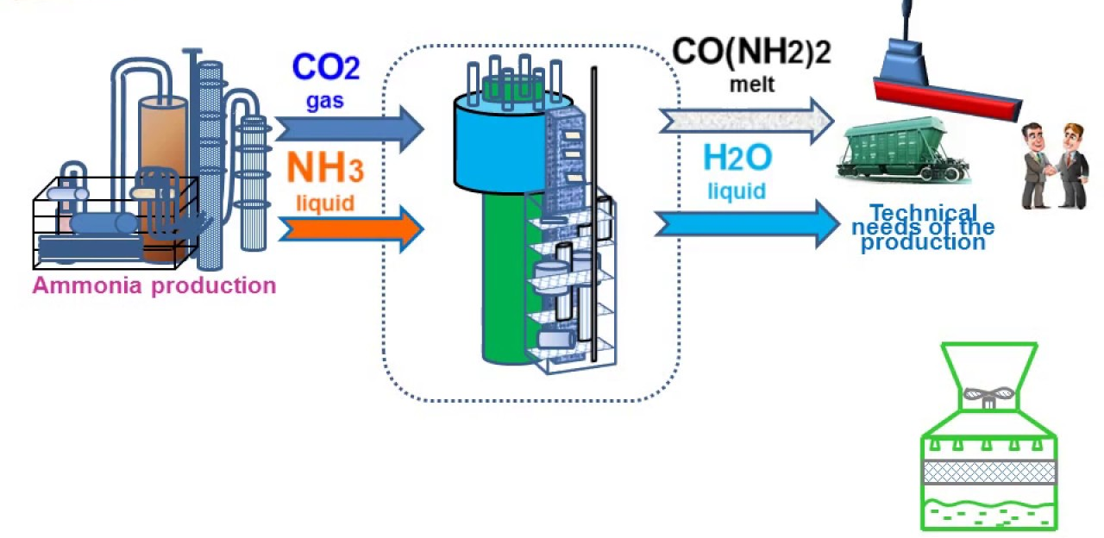
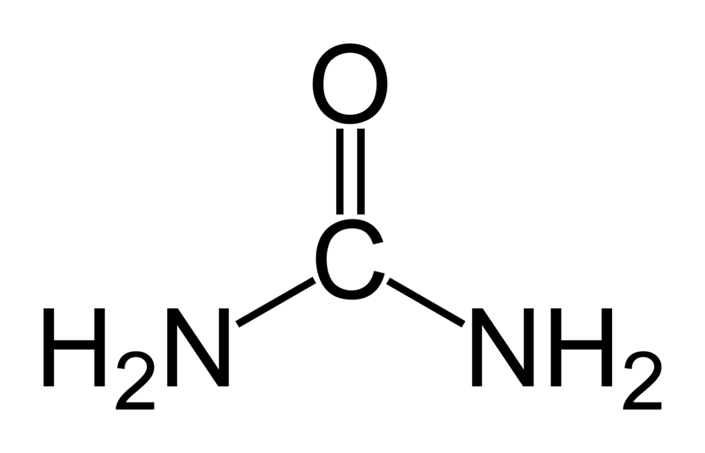
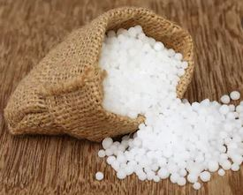
শিল্পক্ষেত্রে ইউরিয়া সার প্রস্তুতি
$${CO}_{2}$$
গ্যাস
$${(NH}_{2})_{2}CO$$
গলিত
$${NH}_{3}$$
তরল
$$H_{2}O$$
তরল
উৎপাদনের কলাকৌশলের স্থান
অ্যামোনিয়া উৎপাদন
তরল ইউরিয়াকে দানা করন
সংকেত: ইউরিয়া/ ডাই অ্যামিনো কিটোন
দানা যুক্ত ইউরিয়া

Slide 11
ইউরিয়া সার প্রস্তুতি
কার্বন ডাইঅক্সাইড এবং অ্যামোনিয়া গ্যাসের মিশ্রণকে উচ্চ চাপে এবং $130℃−150℃$ তাপমাত্রায় উত্তপ্ত করলে প্রথমে অ্যামোনিয়াম কার্বামেট উৎপন্ন হয়। যা পরবর্তীতে ভেঙে ইউরিয়া প্রস্তুত হয়।
বিক্রিয়াঃ
$$CO_{2}+2NH_{3}\underset{→}{ ∆ } {NH}_{2}−COONH_{4}$$
কার্বন ডাইঅক্সাইড
অ্যামোনিয়া
অ্যামোনিয়াম কার্বামেট
$${NH}_{2}−COONH_{4} \underset{→}{ ∆ } {NH}_{2}−CO−NH_{2}$$
ইউরিয়া

Slide 12
ইউরিয়া সারের ব্যবহার
ম্যালামাইন প্রস্তুতিতে ব্যবহৃত হয়।
কৃষিক্ষেত্রে সার হিসাবে ব্যবহৃত হয়।
ইউরিয়া ফরম্যালডিহাইড রেজিন যা আঠা ও শক্ত প্লাস্টিক হিসাবে ব্যবহার করা হয়।
ঔষধ প্রস্তুতিতে ব্যবহৃত হয়
উন্নত সেনথেটিক কাপড় তৈরিতে ব্যবহার হয়।

Slide 13
ইউরিয়া থেকে উদ্ভিদের পুষ্টি উপাদান নাইট্রোজেন গ্রহনের কৌশল
ইউরিয়ার আনবিকভর ৬০, ইউরিয়াতে ৪৬.৬৭% নাইট্রজেন থাকে। উদ্ভিদের নাইট্রোজেনের অভাব দেখা দিলে ক্লোরসিস হয়। তখন সালোকসংশ্লেষণ কমে যায় ফলে উদ্ভিদের বৃদ্ধি ব্যহত হয়। তখন ইউরিয়াসার প্রয়োগ করা হয়।

Slide 14
ইউরিয়া থেকে উদ্ভিদের পুষ্টি উপাদান নাইট্রোজেন গ্রহনের কৌশল
মাটিতে ইউরিয়েজ নামক এনজাইম থাকে। আদ্র মাটিতে ইউরিয়া সার প্রয়োগ করলে ইউরিয়েজ এনজাইমের উপস্থিতিতে ইউরিয়া পানির সাথে বিক্রিয়া করে যথাক্রমে ${NH}_{4}^{+}$, ${OH}^{−}$ এবং ${CO}_{2}$উৎপন্ন করে। পরে ${NH}_{4}^{+}$ উদ্ভিদ খনিজ লবন হিসাবে শিকড়ের সাহায্য শোষণ করে।
বিক্রিয়াঃ
${NH}_{2}−CO−NH_{2}(s) + H_{2}O(l)$ $\underset{→}{ \text{ইউরি}য়েজ এনজাইম }$ ${CO}_{2}(g)+NH_{3}(g)$
ইউরিয়া
অ্যামোনিয়া
$NH_{3}(g) + { H}_{2}O (l) \underset{→}{ } NH_{4}OH(l)$
অ্যামোনিয়াম হাইড্রোঅক্সাইড
$NH_{4}OH\left(l\right) +{ H}_{2}O \left(l\right) \underset{→}{ } { NH}_{4}^{+}(aq)$ + ${OH}^{−}(aq)$
অ্যামোনিয়াম হাইড্রোঅক্সাইড আয়ন

Slide 15
ফুড প্রিজারভেটিভ বা খাদ্য সংরক্ষক
যে সব রাসায়নিক পদার্থ খাদ্যদ্রব্যে দিলে, খাদ্যদ্রব্যে ব্যাকটেরিয়া জন্মাতে পারে না, দুর্গন্ধ হয় না, পচন ধরে না, খাদ্যদ্রব্য গুনগত মান দীর্ঘদিন ভালো থাকে সে সব রাসায়নিক পদার্থকে ফুড প্রিজারভেটিভ বলে।
WHO এর মতে, যে সব ফুড প্রিজারভেটিভ আমাদের শরীরে গেলে স্বাস্থের তেমন কোন ক্ষতি হয় না তাদেরকে অনুমোদিত ফুড প্রিজারভেটিভ বলে। যেমন: সোডিয়াম বেনজোয়েট, বেনজোয়িক এসিড, ভিনেগের, লবনের দ্রবণ, চিনির দ্রবণ ইত্যাদি।
এবং যে সব ফুড প্রিজারভেটিভ আমাদের শরীরে গেলে স্বাস্থের ক্ষতি হয় তাদেরকে অনঅনুমোদিত ফুড প্রিজারভেটিভ বলে। যেমন: ফরমালিন, অ্যাসিটিলিন, ক্যালসিয়াম কার্বাইড ইত্যাদি।

Slide 16
সর্তরকতা / সাবধানতা
কিছু অসাধু ব্যাবসায়ী রয়েছে যারা অধিক মুনফা লাভের আসায় ফল মূল, মাছ, শাকসবজিসহ অন্যান্য কৃষি পন্য সংরক্ষণের জন্য ফরমালিন ব্যবহার করে থাকেন। ফরমালিন মানুষ ও অন্যান্য পাণীর জন্য বিষাক্ত পদার্থ। এটি শরীরে প্রবেশ করলে মৃত্যুর কারণও হতে পারে। যেমন: পাকা আম বাস বা ট্রেনে এক জায়গা থেকে অন্য জায়গায় নিতে গেলে আমের গায়ে দাগ লাগে ফলে, ক্রেতারা তা কিনতে চায়না এবং ভালোদাম পাওয়া যায় না। এজন্য অসাধু ব্যাবসায়ীগন কাঁচা আম সংগ্রহ করে ক্যালসিয়াম কার্বাইড দিয়ে কৃতিম ভাবে পাকায়। ক্যালসিয়াম কার্বাইড কার্বাইড নামে পরিচিত। ক্যালসিয়াম কার্বাইড পানির সাথে বিক্রিয়া করে অ্যাসিটিলিন গ্যাস উৎপন্ন করে, অ্যাসিটিলিন গ্যাসীয় হরমোন যা ফল পাকাতে সাহায্য করে। এটি শরীরে ক্যান্সার সৃষ্টি করতে পারে।
$CaC_{2} + H_{2}O \underset{→}{ } CH≡CH + Ca(OH)_{2}$
ক্যালসিয়াম কার্বাইড
অ্যাসিটিলিন

Slide 17
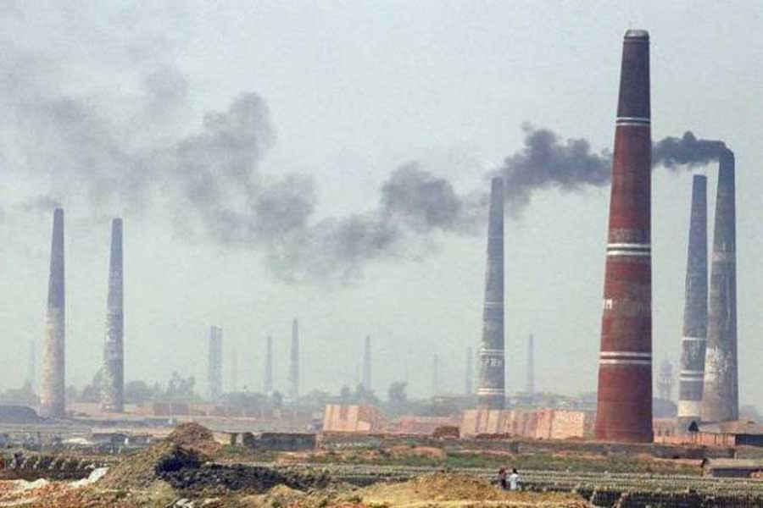
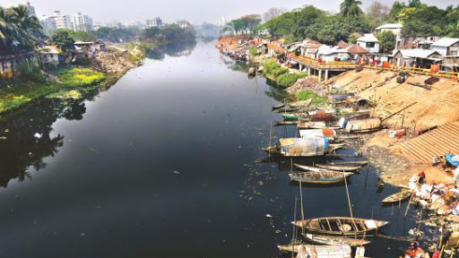
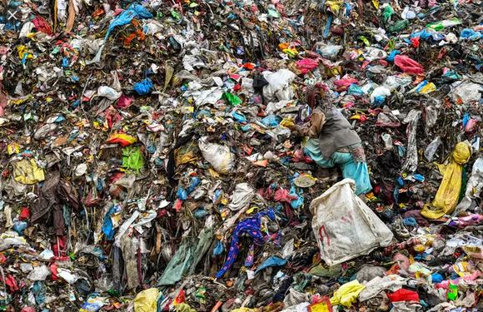
শিল্প বর্জ্য ও পরিবেশ দূষণ
বায়ু দূষণ
পানি দূষণ
মাটি দূষণ

Slide 18
শিল্প বর্জ্য ও পরিবেশ দূষণ
শিল্পকারখানা থেকে প্রতিদিন প্রচুর পরিমানে বর্জ্য পদার্থ নির্গত হয় যা পরিবেশকে দুষিত করে। যেমন: বাংলাদেশে চামড়া শিল্প, রং শিল্প, কীটনাশক শিল্প, সার শিল্প, গার্মেন্টস শিল্প থেকে বর্জ্য হিসেবে ভারী ধাতু, রং, অ্যালবুমিন ইত্যাদি নির্গত হচ্ছে। ভারী ধাতুর মধ্যে ক্রোমিয়াম $(Cr)$, লেড$(Pb)$, মার্কারি$(Hg)$, ক্যাডমিয়াম$(Cd)$ অন্যতম। এসব ধাতু পানি, মাটির সাথে মিশে খাদ্য শিখলের মাধ্যমে আমাদের শরীরে প্রবেশ করে এর ফলশ্রুতিতে আমদের ব্রেণ, কিডনি, লিভারের ক্ষতি সাধিত হয় এমনকি মৃত্যুও হতে পারে। এছাড়াও ক্যান্সারের ঝুঁকি বৃদ্ধি করে। সাবান ও ডিটারজেন্ট কারখানা থেকে অতিরিক্ত ক্ষার পানিতে নির্গত হয় যা পানিতে ক্ষারের মাত্রাকে বাড়িয়ে দেয় ফলে পানিতে জলজ প্রাণী এবং উদ্ভিদ ভালোভাবে বাঁচতে পারে না।

Slide 19
একক কাজঃ
সময়: ৪ মিনিট
১। ইউরিয়ার রাসায়নিক সংকেত বলো?
উত্তরঃ ${NH}_{2}−CO−NH_{2}$
2. অসাধু ব্যাবসায়ীরা কাঁচা আম পাকাতে কোনটি ব্যবহার করে?
উত্তরঃ ক্যালসিয়াম কার্বাইড, $CaC_{2}$
৩। শিল্পকারখানা থেকে নির্গত কয়েকটি ভারী ধাতুর নাম লিখ?
উত্তরঃ ক্রোমিয়াম $(Cr)$, লেড$(Pb)$, মার্কারি$(Hg)$, ক্যাডমিয়াম$(Cd)$ ইত্যাদি।
৪। ইউরিয়াতে নাইট্রোজেনের শতকরা পরিমাণ কত?
উত্তরঃ ইউরিয়াতে ৪৬.৬৭% নাইট্রজেন থাকে।

Slide 20
দলীয় কাজঃ
সময়: ৮ মিনিট
দল-১
উদ্ভিদ কীভাবে ইউরিয়া সার গ্রহন করে বিক্রিয়াসহ লিখ?
দল-2
শিল্পকারখানা থেকে নির্গত বর্জ্য পদার্থ কীভাবে পরিবেশকে দুষিত করছে তা বর্ণনা কর।

Slide 21
বাড়ির কাজ
১। ইউরিয়া সারের তিনটি ব্যবহার লিখ?
২। ফুড প্রিজারভেটিভ কী? কয়েকটি অনুমোদিত ফুডপ্রিজারভেটিভের নাম লিখ?
৩। মাটির ক্ষারকত্ব বৃদ্ধি পেলে কোন ধরনের সার ব্যবহার করতে হবে বর্ণনাসহ লিখ?

Slide 22
সমাপ্ত
ক্লাস দেখার জন্য ধন্যবাদ।

